Slide 1



Taller SIU-Mapuche
Neuquén, 6 y 7 de Noviembre de 2008
Universidad Nacional del Comahue
Consorcio SIU

Slide 2


Seguridad en SIU-Mapuche
Seguridad funcional y de datos.
Administración de Usuarios y Perfiles

Slide 3

¿Seguridad?
Autentificación: El usuario es quien dice ser
Autorización: El usuario accede y edita sólo la información que le compete
Taller anual de Usuarios SIU-Mapuche Noviembre 2008

Slide 4
Esquema de Autorización
¿Dónde puede ingresar el usuario?
¿Qué cosas puede hacer dentro?
¿A qué información tiene acceso?
Taller anual de Usuarios SIU-Mapuche Noviembre 2008

Slide 5
Esquema de Autorización
usuario
N- Perfiles Funcionales
1 - Perfil de Datos
¿Dónde puede ingresar?
¿Qué cosas puede hacer dentro?
¿A qué información tiene acceso?
Taller anual de Usuarios SIU-Mapuche Noviembre 2008

Slide 6
Módulo de Usuarios
Se accede desde Administración > Usuarios
Edita:
  Usuarios
  Perfiles Funcionales
  Perfiles de Datos
Bloqueo / Desbloqueo de usuarios e IPs
Logs de acceso y de datos (auditoría)
Taller anual de Usuarios SIU-Mapuche Noviembre 2008

Slide 7
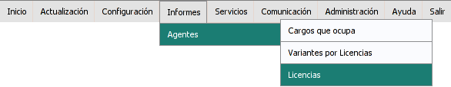
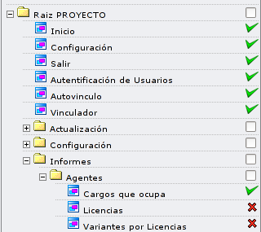
Perfiles Funcionales
Restringen el acceso a operaciones del sistema
Se definen tildando las operaciones a las cuales tiene acceso el perfil
Taller anual de Usuarios SIU-Mapuche Noviembre 2008

Slide 8
Perfiles Funcionales: Restricciones
Dentro de una operación es posible definir restricciones para ocultar o deshabilitar campos, botones, formularios, pantallas, etc.
Mapuche se distribuye con una serie de restricciones predefinidas
Las implementaciones pueden crear nuevas restricciones mediante personalización
Taller anual de Usuarios SIU-Mapuche Noviembre 2008

Slide 9
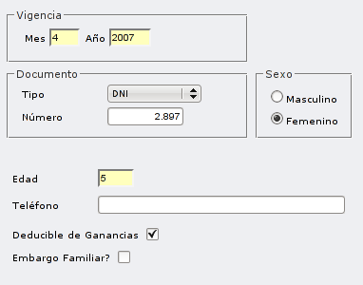
Restricciones Funcionales: 1er Ejemplo
Deshabilitar el tilde Legajo > Grupo Familiar > Deducible de Ganancias
La restricción se denomina Legajo Grupo Familiar NO modifica check Deducible de Ganancias
Taller anual de Usuarios SIU-Mapuche Noviembre 2008

Slide 10
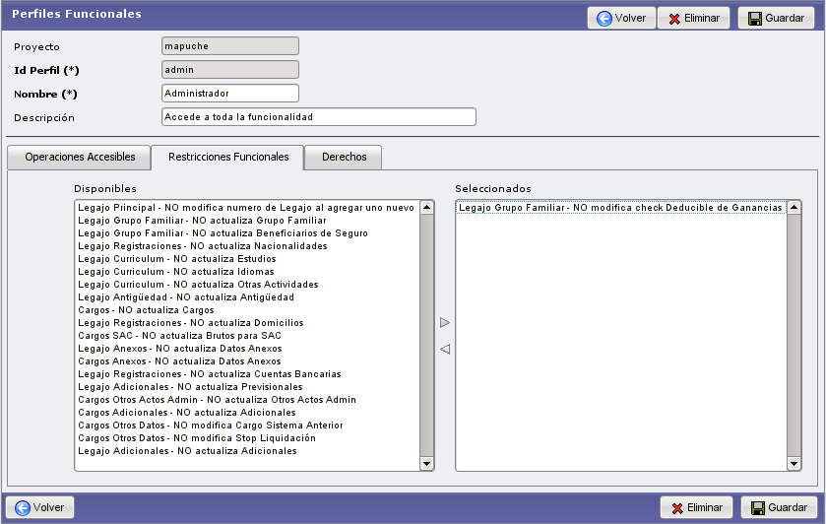
Restricciones Funcionales: 1er Ejemplo
Modificamos el perfil funcional seleccionando la restricción
Taller anual de Usuarios SIU-Mapuche Noviembre 2008

Slide 11
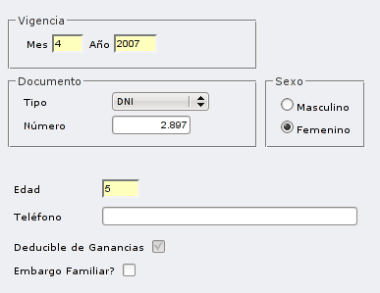
Restricciones Funcionales: 1er Ejemplo
Salimos del sistema y entramos nuevamente para tomar los cambios
El tilde Deducible de Ganancias en Legajo > Grupo Familiar no es editable
Taller anual de Usuarios SIU-Mapuche Noviembre 2008

Slide 12
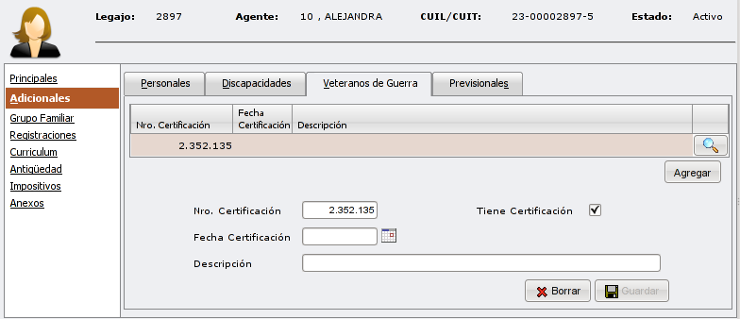
Restricciones Funcionales: 2do Ejemplo
No permitir la edición de los formularios de la solapa Legajo > Adicionales
La restricción se denomina Legajo Adicionales – No actualiza Adicionales
Taller anual de Usuarios SIU-Mapuche Noviembre 2008

Slide 13

Restricciones Funcionales: 2do Ejemplo
Modificamos el perfil funcional seleccionando la restricción
Taller anual de Usuarios SIU-Mapuche Noviembre 2008

Slide 14
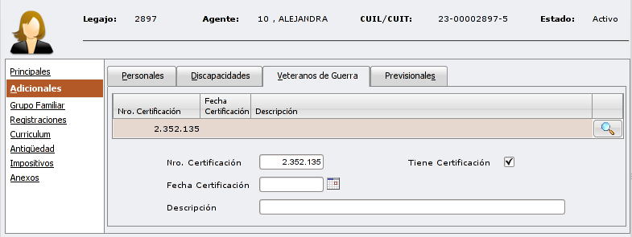
Restricciones Funcionales: 2do Ejemplo
Se eliminaron los botones Agregar, Borrar y Guardar para el perfil modificado
Taller anual de Usuarios SIU-Mapuche Noviembre 2008

Slide 15
Perfiles de Datos
Permiten filtrar la información de forma transparente al código.
El proyecto define una serie de dimensiones (ej. dependencia)
La implementación crea un perfil dándole valores a las dimensiones (ej. exactas y biología)
Taller anual de Usuarios SIU-Mapuche Noviembre 2008

Slide 16
Perfiles de Datos: Ejemplo
Crear un perfil con dimensión 'Dependencia'
Habilitar una serie de dependencias
Verificar que los cargos visualizados pertenecen a estas dependencias
Taller anual de Usuarios SIU-Mapuche Noviembre 2008

Slide 17
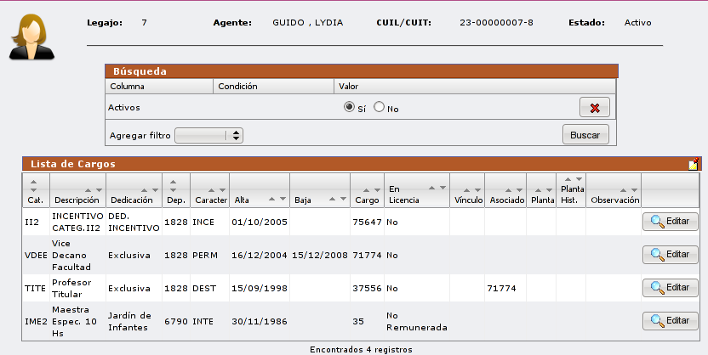
Perfiles de Datos: Ejemplo
Legajo con Cargos en dos dependencias (1828 y 6790)
Taller anual de Usuarios SIU-Mapuche Noviembre 2008

Slide 18
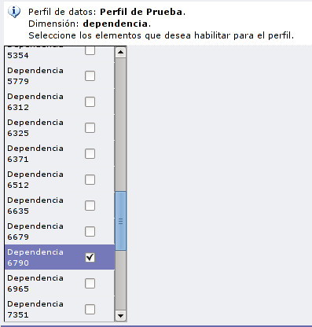
Perfiles de Datos: Ejemplo
En el módulo de usuarios creamos un nuevo perfil de datos
Habilitamos sólo la dependencia 6790
Taller anual de Usuarios SIU-Mapuche Noviembre 2008

Slide 19
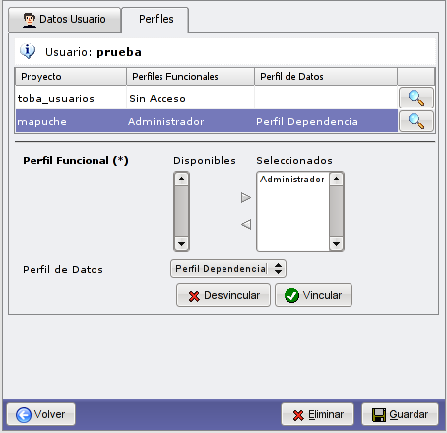
Perfiles de Datos: Ejemplo
Asignamos el perfil al usuario
Taller anual de Usuarios SIU-Mapuche Noviembre 2008

Slide 20
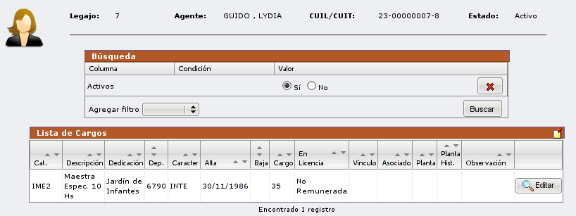
Perfiles de Datos: Ejemplo
Al reingresar el usuario a la operación se listan sólo los cargos de la dependencia 6790
Taller anual de Usuarios SIU-Mapuche Noviembre 2008

Slide 21

Muchas Gracias!
Equipo SIU-Mapuche
Consorcio SIU

